Slide 1

Date : 16 JULAI 2018
Time : 0830 hrs
Venue : IBUPEJABAT SHAH ALAM
BASIC TRAUMA LIFE SUPPORT

Slide 2



TITLE : BANTUAN ASAS KECEMASAN
  PRINSIP BANTUAN KECEMASAN
  DANGER - PENILAIAN TAHAP BAHAYA PADA DIRI SENDIRI KEMUDIAN PADA MANGSA
  RESPON - PENILAIAN TAHAP KESEDARAN
  AIRWAY - SALURAN PERNAFASAN (LIHAT, DENGAR, RASA)
  BREATING - BERNAFAS (KADAR, RENTAK)
  CIRCULATION - PEREDARAN DARAH (KADAR , RENTAK)
  KADAR NORMAL
  NADI = DEWASA ( 60 – 100/MIN) BAYI (90 – 120/MIN)
  PERNAFASAN = DEWASA (14 – 20 KALI/MIN) BAYI (30 – 40 KALI/MIN)
  SUHU = NORMAL (36.6 ⁰C – 37.5 ⁰C)
    LOW GREDE FEVER ( 37.6⁰C – 38.0⁰C)
    MODERETE FEVER (38.1⁰C – 38.8⁰C)
    HIGH GREDE FEVER ( 38.9⁰C KEATAS )

Slide 3

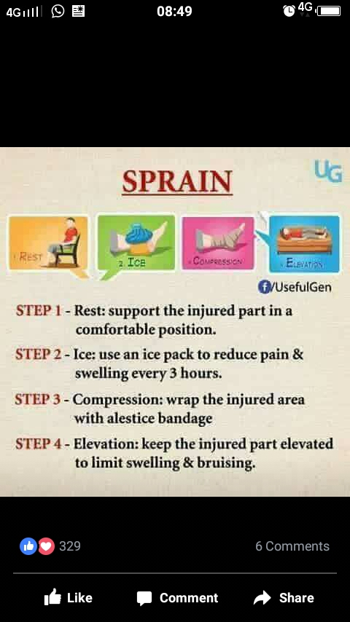
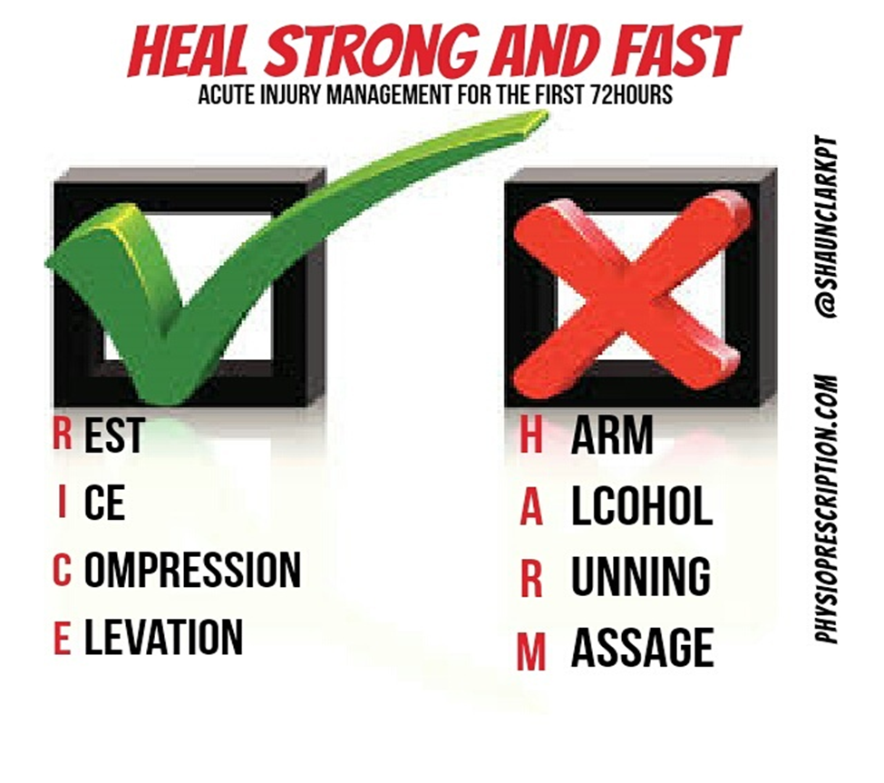
TITLE: SOFT TISSUE INJURY

Slide 4
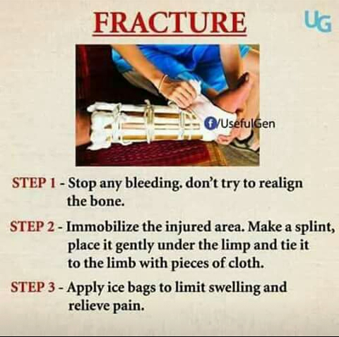
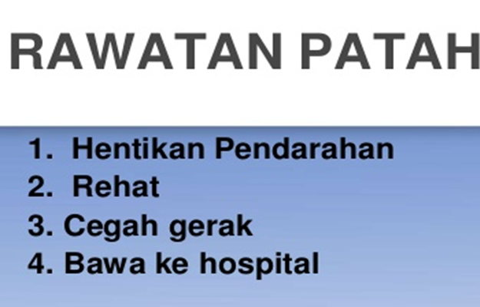
TITLE: PATAH/ TERSELIUH

Slide 5
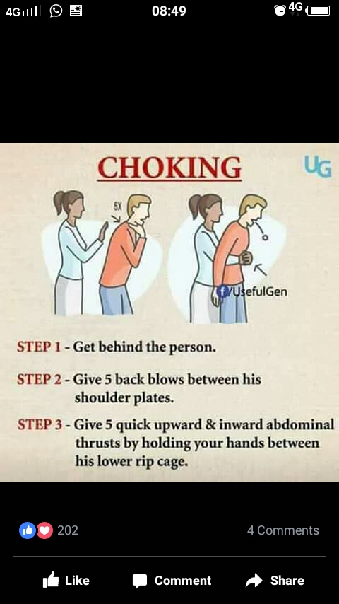
TITLE: TERSEDAK

Slide 6
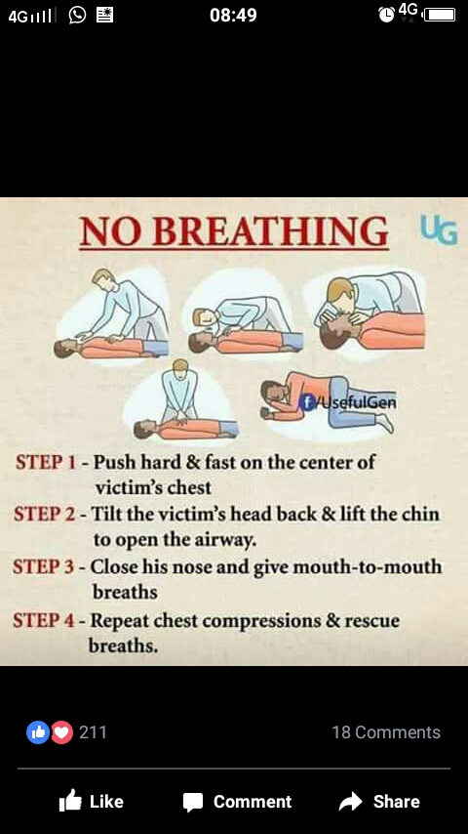
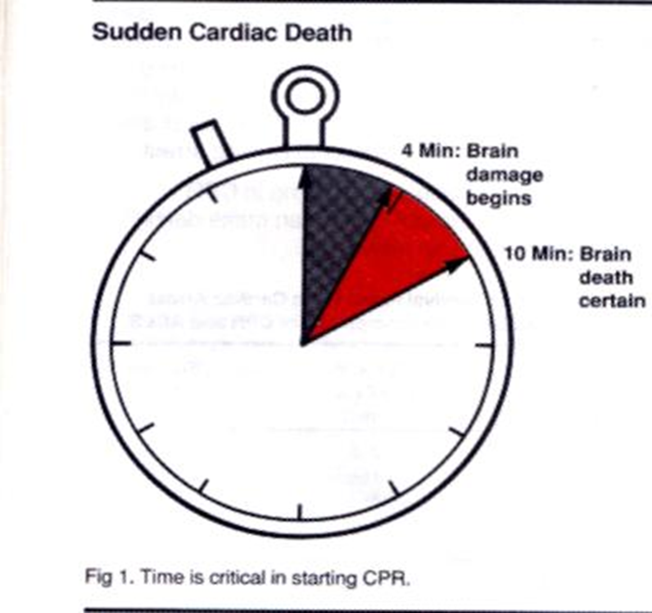
TITLE: PERNAFASAN TERHENTI

Slide 7
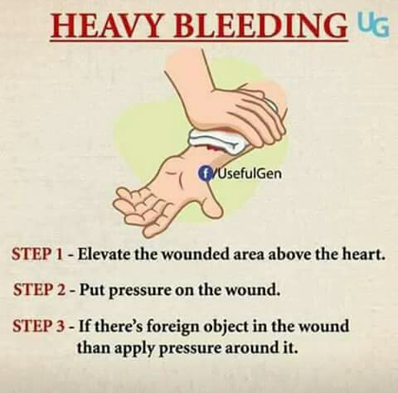
TITLE: PENDARAHAN
JENIS-JENIS PENDARAHAN
ARTERY – memanjut , warna merah terang
VEINS - mengalir , warna merah gelap
CAPILLARY – meleleh , warna merah

Slide 8
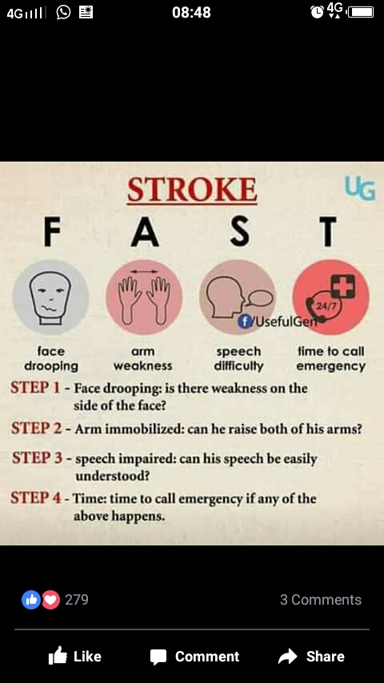
TITLE: ANGIN AKHMAR
BACAAN TEKANAN DARAH
Optima sistolik - < 120mmHg
diastolic - <80 mmHg
Normal sistolik <130 mmHg
  diastolic <85 mmHg
  High normal – sistolik 130 – 139 mmHg
  diastolic 85 – 89mmHg
3. Hipertensi tahap 1 sistolik – 140 – 159mmHg
atau diastolic – 90 – 99mmHg
4. Hipertensi tahap 2 sistolik – 160 – 179mmHg
atau diastolic – 100 – 109
5. Hipertensi tahap 3 sistolik > 180mmHg
diastolic >110mmHg

